Slide 1
使用Git和GitHub进行版本管理和团队协作开发

Slide 2
版本管理软件Git
为什么要版本管理？
  跟踪代码的变化
  撤销错误的修改
  便于团队协作
Git
  是一款分布式版本管理软件
  由Linus Torvalds（Linux系统的创始人）开发，最初为了维护Linux内核

Slide 3
下载和安装Git for Windows
Git的官方下载网站：
  Windows用户：https://git-scm.com/download/win
  Linux用户：可通过yum安装
官方网站下载较慢，可从课程主页下载：
  32位：http://112.124.7.188/tools/git
  64位：http://112.124.7.188/tools/git_64
默认选项安装

Slide 4
Git Global Setup
启动Git Bash
  git config --global user.name "YourName"
  git config --global user.email YourEmailAddr
用户名和email地址用于标识每次commit的作者，不一定是github的账号
Check your global configuration:
  git config -l
  "-l" means "list"

Slide 5
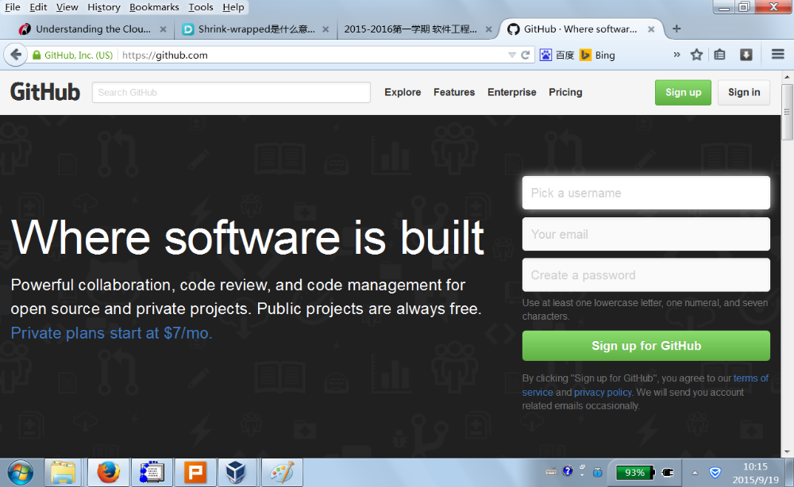
注册GitHub（每人）

Slide 6
GitHub认证
对于public repository，读取无需认证，写入（push）才需要认证
认证有两者方式：
  ssh认证：一次配置后，后续push无需再输入密码
    配置见后续3页ppt
  https认证：无需额外配置，每次push输入GitHub的用户名和密码
    跳过后续3页ppt

Slide 7
Generate SSH Private/Public Key Pair
在terminal中运行
  ssh-keygen -t rsa -C "YourEmailAddr"
  （用你在GitHub注册的email地址替换）
  用默认设置
Public key位于
  ~/.ssh/id_rsa.pub
  将其拷贝到GitHub的账户中（见下页）

Slide 8
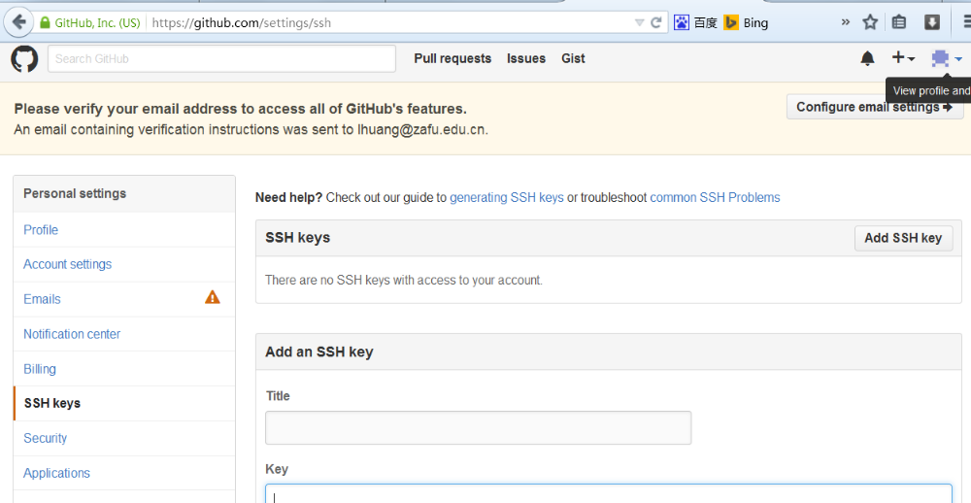
Add SSH Public Key at GitHub

Slide 9
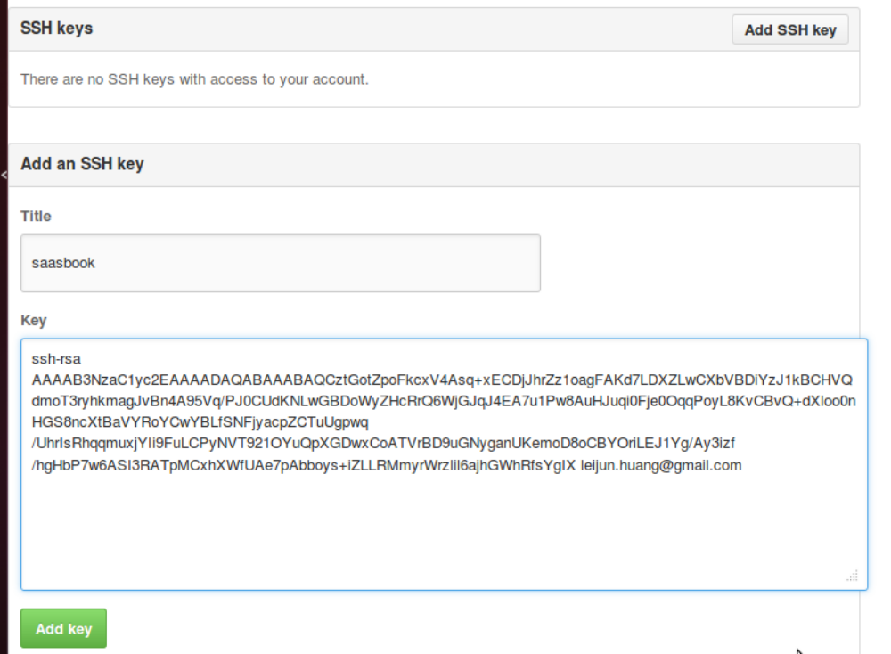
Add SSH Public Key at GitHub
加完后你会收到来自于github的一封email

Slide 10
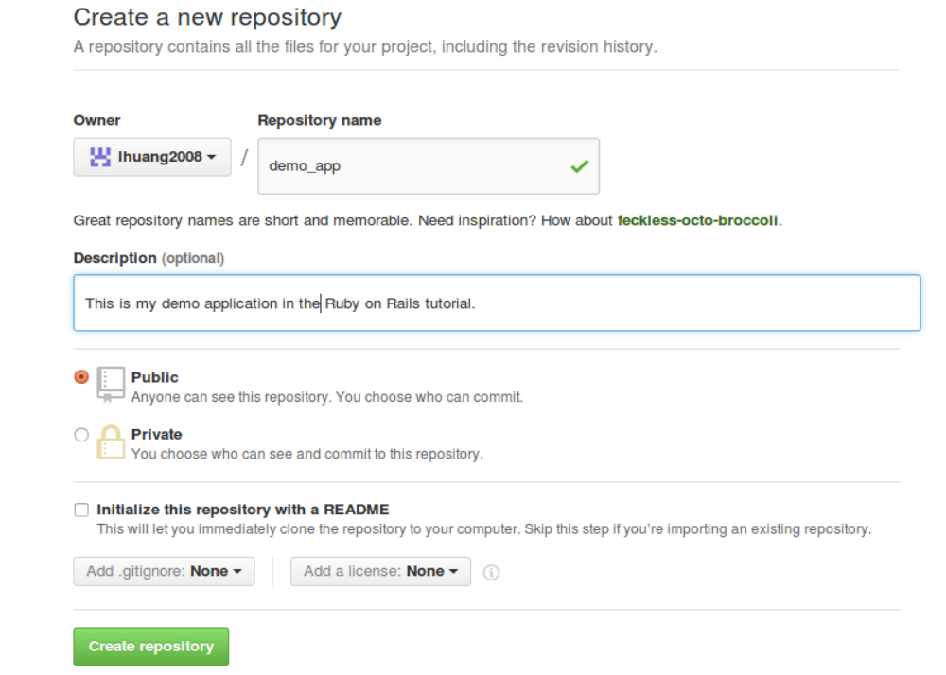
在GitHub中创建Repository（每组）
右上角“+”->
“New repository"
给repo取个名字
简单描述
默认是public的
勾上！这样repo中立刻就有一个文件了（README）

Slide 11
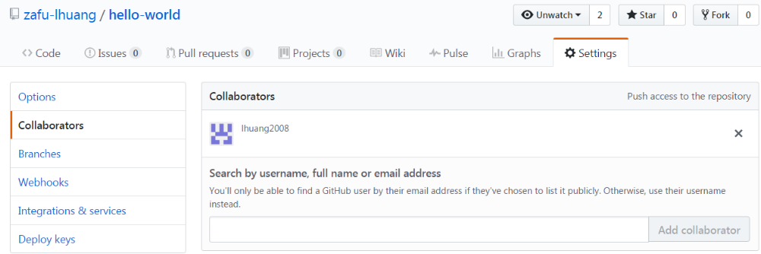
添加协作者
输入同组成员的GitHub用户名

Slide 12

协作者接收邀请
每个协作者登录GitHub
点击右上角钟形图标
在打开的页面中点击“Accept Invitation”

Slide 13
Clone到本地（每人）
假设以后push的时候采用https认证方式（ssh认证方式请自行调研）
打开Git Bash，运行
  git clone https://github.com/创建repo的用户名/repo的名字.git
  其中创建repo的用户名和repo的名字见第10页ppt
  在本地当前目录中会产生以“repo的名字”命名的子目录，这就是你的工作目录

Slide 14
修改、commit、push
在本地用你熟悉的IDE进行修改或者创建新文件
修改完毕后：
  git add . （不要忘了后面的点号）
  git commit -m "简述我作的修改"
git commit只将修改记录在本地
  git push将修改记录到远程服务器上（比如GitHub）：
  git push origin master
  其中origin就是指GitHub上的那个repo，master是默认分支
  在弹出的提示符后和对话框中分别输入你的GitHub用户名和密码

Slide 15
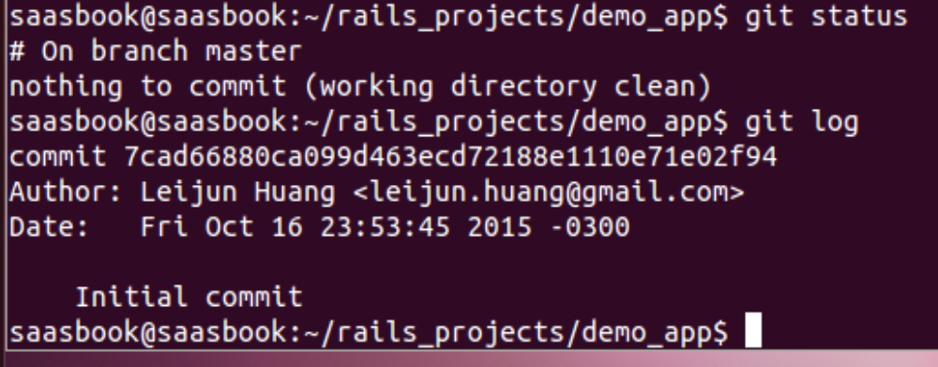
查看文件状态和日志
查看文件是否修改
  git status
查看修改日志
  git log

Slide 16
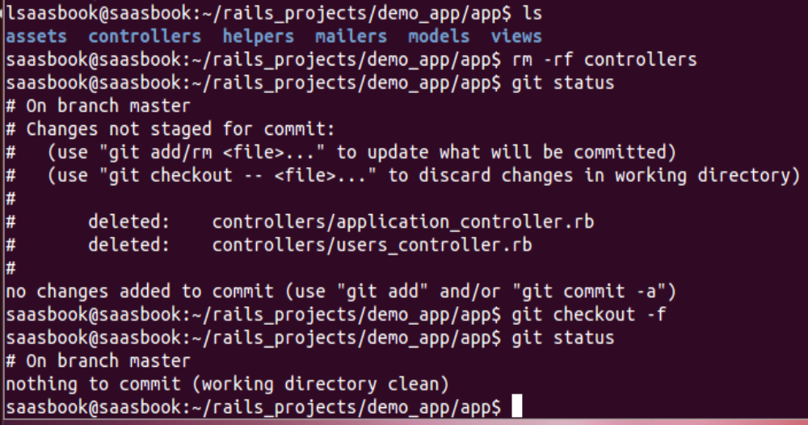
恢复修改或者误删的文件
git checkout -f
  "-f" means "force"

Slide 17
更新本地Repo
假设GitHub的repo包含了新的改动，因此需要更新本地repo：
git fetch (将更新下载到本地）
git merge (将更新与本地的改动合并，可能发生冲突！）
上面两条命令相当于git pull，但是不建议直接使用git pull，因为git pull自动合并来自GitHub的改动和本地repo的改动

Slide 18
深入学习
如何创建分支、合并分支？
如何处理冲突？

